Slide 1
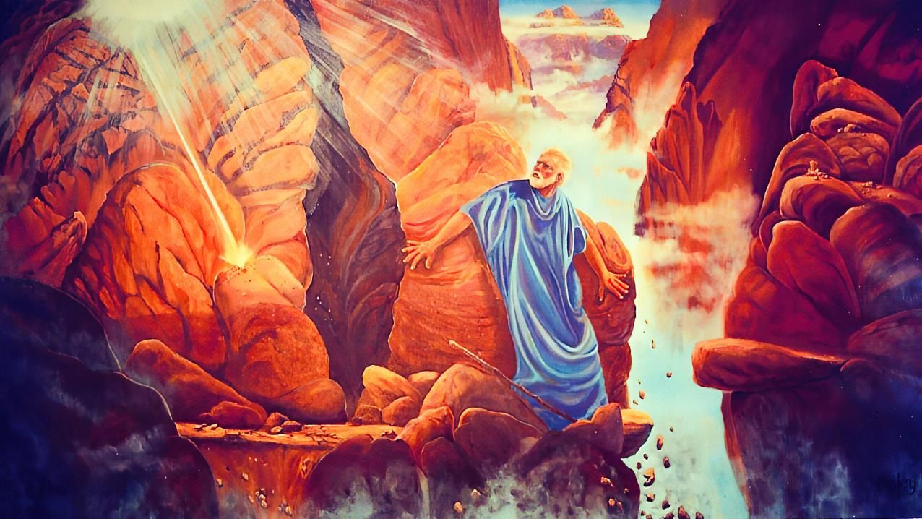
"TAFADHALI, NIONYESHE UTUKUFU WAKO"
Lessoni ya 12 kwa ajili ya Septemba 20, 2025

Slide 2
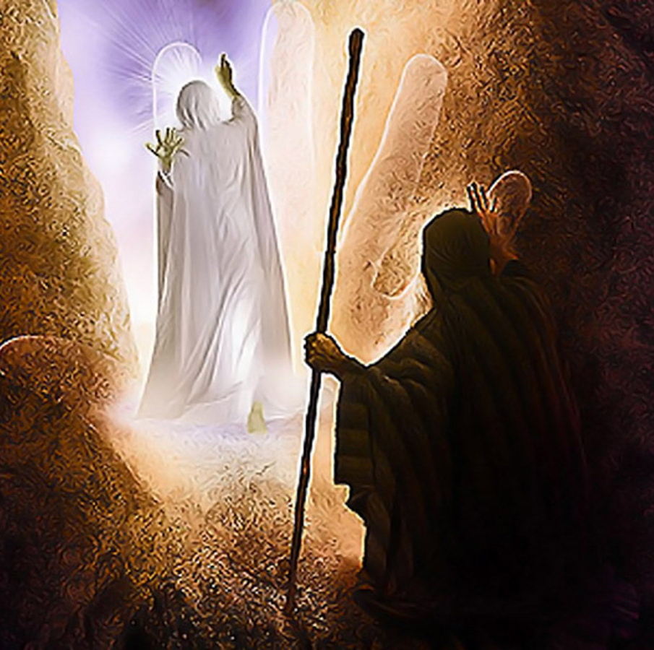
"Na Bwana alipita mbele yake na kutangaza, ‘Bwana, Bwana Mungu, mwenye rehema na neema, mvumilivu, na mwingi wa wema na kweli, akihifadhi rehema kwa maelfu, akisamehe uovu na makosa na dhambi, bila kumsafisha mwenye hatia, akiwaadhibu uovu wa baba juu ya watoto na watoto wa watoto hadi kizazi cha tatu na cha nne’ "
Kutoka 34:6, 7

Slide 3

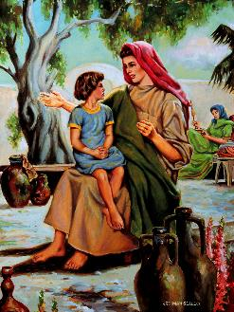
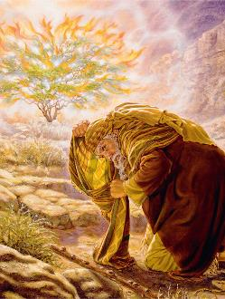

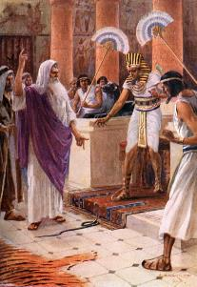


Hakuna shaka kuhusu hilo. Mungu na Musa wakawa marafiki wa karibu.
Jambo hili halikutokea kwa usiku mmoja. Ulikuwa mchakato wa polepole. Ilianza katika miaka yake ya mapema, wakati mama yake alizungumza naye juu ya Mungu wa ajabu waliyemtumikia.
Urafiki wao uliimarishwa wakati wa mikutano mbalimbali waliyokuwa nayo kwenye Mlima Sinai, na uliendelea kukua hadi siku Mungu alipomwita Musa apumzike.
Sura ya 33 na 34 ya Kutoka zinarekodi wakati maalum katika uhusiano huu mkali: Ombi la Musa la kuona utukufu wa Mungu.
Mungu na Musa
Kukutana na Mungu (Kutoka 33:7-11)
Kumjua Mungu vizuri (Kutoka 33:12-17)
Utukufu wa Mungu
Shauku ya kujua utukufu wa Mungu (Kutoka 33:18-23)
Maono ya utukufu wa Mungu (Kutoka 34:1-28)
Matokeo ya kuona utukufu wa Mungu (Kutoka 34:29-35)

Slide 4

MUNGU
NA
MUSA

Slide 5

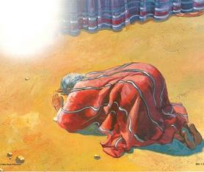
KUKUTANA NA MUNGU
Uhusiano kati ya Mungu na Musa uliimarika hatua kwa hatua
Mungu alimwita kutoka kwenye kichaka kinachowaka moto
Musa aliona jinsi Mungu alivyowashinda miungu ya Wamisri
Alishuhudia kugawanyika kwa Bahari ya Shamu ili kuwakomboa Israeli
Alitazama Mungu alipowaongoza Israeli kwenda Sinai
Walikaa siku 40 kamili pamoja mlimani
Uhusiano wao uliendelea kukua kila siku zaidi
Mungu alimwongoza Musa kuandika Ayubu na Mwanzo
"Na kila wakati Musa alipoingia maskani, nguzo ya wingu ilishuka na kusimama mlangoni pa maskani, na BWANA akasema na Musa" (Kutoka 33:9)
Musa alikutana na Mungu katika hema, ambapo alizungumza naye ana kwa ana (Kut. 33:7-11).
Ufafanuzi: usemi "uso kwa uso" haukumaanisha kwamba walionana kimwili, lakini badala yake kwamba walikuwa na mazungumzo ya majimaji (ingawa Musa hakuwahi kuuona uso wa Mungu).
Musa akawa mtumishi mwaminifu wa Mungu (Ebr. 3:5), taa isiyozimika gizani, na nabii wa mfano.

Slide 6

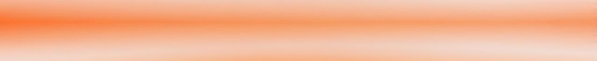
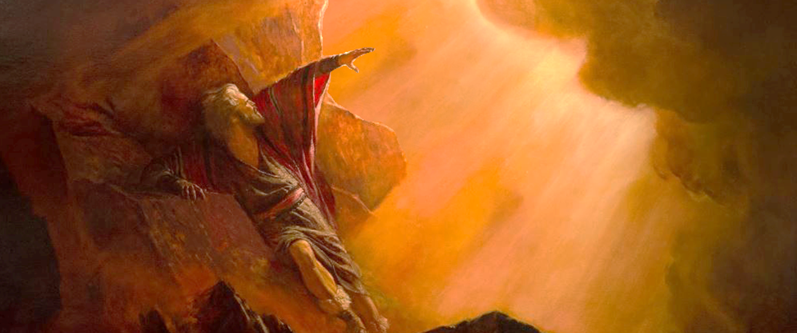
KUMJUA MUNGU VIZURI
“Ikiwa umependezwa nami, nifundishe njia zako ili nipate kukujua na kuendelea kupata kibali kwako. Kumbuka kwamba taifa hili ni watu wako.” (Kutoka 33:13)
Mungu alipomwambia Musa kwamba hataongozana na watu kwenda Kanaani (Kut. 33:1-3), mazungumzo ya kuvutia yalifuata (Kut. 33:12-17 SUV):
Mungu
Musa
Mungu
Musa
Musa
Mungu
Wewe ni rafiki yangu na una kibali changu
Kama kweli ni hivyo, nifundishe njia yako, ili nipate kukujua
Uwepo wangu utakwenda nawe, nami nitakupa raha
Ikiwa Uwepo wako hauendi nasi, usitutume kutoka hapa
Usipokuja nasi, mtu yeyote atajuaje kwamba umependezwa nami?
Sawa, nitafanya kile unachoomba, kwa sababu una kibali changu na ninakuchukulia kuwa rafiki yangu.
Musa alikuwa amekaa siku 40 na Mungu, akipokea Amri Kumi na maagizo ya kujenga patakatifu. Sasa alikuwa tena mbele za Mungu, akiwaombea watu. Alionekana kumjua Mungu vizuri sana, kwani alizungumza naye kwa njia ya kawaida sana. Kwa maana gani, basi, alihitaji kumjua (Kut. 33:13 Ni kwa maana gani unahitaji pia kumjua?

Slide 7

UTUKUFU
WA MUNGU

Slide 8


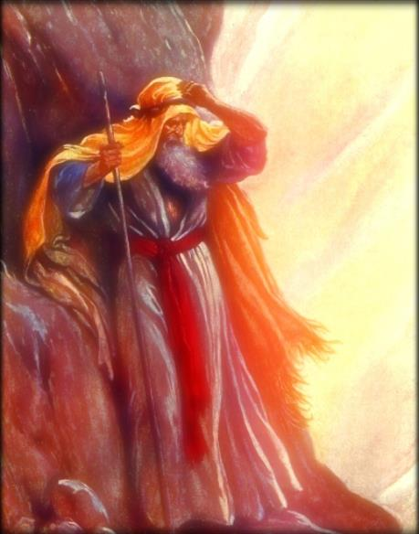
SHAUKU YA KUJUA UTUKUFU WA MUNGU
"Ndipo Musa akasema," Sasa nionyeshe utukufu wako. "” (Exodus 33:18)
Musa aliuliza: Nionyeshe utukufu wako (Kut. 33:18
Mungu akajibu: Nitakuonyesha wema wangu (Kut. 33:19).
Utukufu wa Mungu ni wema wake, yaani, tabia yake
Kile ambacho Mungu alimwonyesha kilikuwa tabia yake (Kut. 34:6-7).
Ellen G. White anaongeza kwamba utukufu wa Mungu unajumuisha kuwawezesha watoto wake; kukumbatia wenye dhambi waliotubu; na kutoa kila kitu muhimu kwa mabadiliko yao.
Kwa hivyo, "utukufu" wetu ni kuakisi tabia ya Mungu katika maisha yetu (2 Kor. 1:12; 3:18).
Tunapoangalia Msalaba, tuna ufunuo mkubwa zaidi wa utukufu wa Mungu, wema wake, na tabia yake.

Slide 9

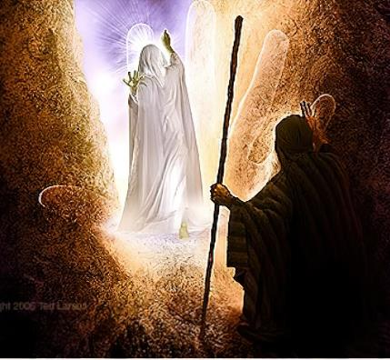
MAONO YA UTUKUFU WA MUNGU
"Akapita mbele ya Musa, akitangaza, Bwana, BWANA, Mungu mwenye huruma na neema, si mwepesi wa hasira, mwingi wa rehema na uaminifu" (Kutoka 34:6 )
Mungu alimwonyesha Musa utukufu wake katika tukio la saba alipanda Mlima Sinai. Musa alijitokeza mbele za Mungu kwa nyakati gani na kwa kusudi gani?
1
2
3
4
5
6
7
Kupokea misingi ya agano (Kut. 19:3-7)
Kutoa mwitikio wa watu na kupokea maagizo juu ya theophany huko Sinai (Kut. 19:8-14)
Kupokea maelekezo mapya (Mfano. 19:20-25)
Kupokea sheria za ziada (Mfano. 20:21; 24:3)
Kupokea Amri Kumi zilizoandikwa kwa kidole cha Mungu, na mfano wa Patakatifu (Kut. 24:12, 18; 32:15)
Kuombea dhambi ya ndama wa dhahabu (Kut. 32:30).
Ili Mungu aweze kumwonyesha utukufu wake, na kupokea mbao mpya pamoja na Amri Kumi (Kut. 34:1-5)
Maono ya utukufu wa Mungu yalithibitika kuwa kujitangaza kwa tabia ya Mungu (Kut. 34:6-7). Kwa mtazamo huu wa upendo wa Mungu, Musa aliabudu (Kutoka 34:8; 1 Yohana 4:19). Hatimaye, Mungu alithibitisha agano lake na Israeli na akasamehe tukio hilo la ibada ya ndama.

Slide 10
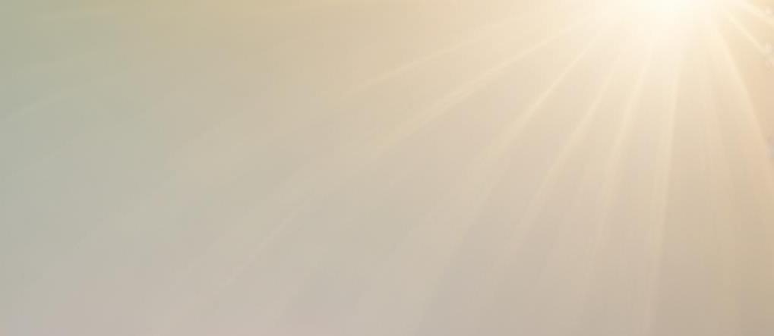
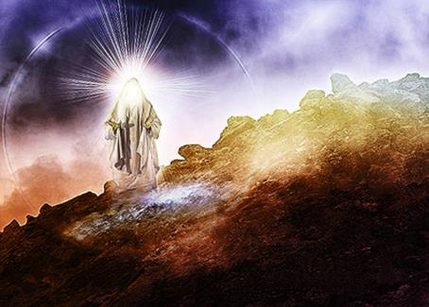
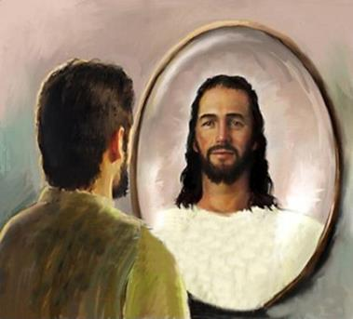
MATOKEO YA KUONA UTUKUFU WA MUNGU
"Wakati Musa alishuka kutoka Mlima Sinai na mbao mbili za sheria ya agano mikononi mwake, hakujua kwamba uso wake ulikuwa unang 'aa kwa sababu alikuwa amenena na Bwana." (Kutoka 34:29)
Musa alikuwa amezungumza na Mungu "uso kwa uso" mara nyingi kabla, na hadi wakati huo, uso wake haukuwahi kung 'aa. Ni nini kilichokuwa kimebadilika wakati huu? Angalia, zaidi ya hayo, kwamba mabadiliko yaliendelea kwa muda mrefu (Kutoka . 34:34-35).
Sasa Musa alimjua Mungu vizuri zaidi. Urafiki wake ulikuwa umefikia ukomavu. Alikuwa ametafakari utukufu wa Mungu, na alikuwa amebadilishwa na utukufu huo.
Akirudia tukio hili, Paulo anatualika kumwiga Musa na kutafakari utukufu wa Mungu kubadilishwa kama alivyokuwa (2 Kor. 3:12-18).
Musa ni mfano ambao unaonyesha kile Mungu anaweza kutufanyia tunapomruhusu kubadilisha tabia yetu na kutuunda kuwa sura yake takatifu.

Slide 11

“Unafikiri kwamba Mungu alimkemea Musa kwa kiburi chake? Hasha! Musa hakutoa ombi hili kutokana na udadisi usio na maana. Alikuwa na kitu katika mtazamo. Aliona kwamba kwa nguvu zake mwenyewe asingeweza kufanya kazi ya Mungu kwa kukubalika. Alijua kwamba ikiwa angeweza kupata mtazamo wazi wa utukufu wa Mungu, angewezeshwa kuendelea mbele katika utume wake muhimu, sio kwa nguvu zake mwenyewe, lakini kwa nguvu ya Bwana Mungu Mwenyezi. Nafsi yake yote ilitolewa kumfuata Mungu; alitamani kujua zaidi juu yake, ili aweze kuhisi uwepo wa kimungu karibu katika kila dharura au mashaka. Haukuwa ubinafsi ambao ulimfanya Musa aombe kuonekana kwa utukufu wa Mungu. Lengo lake pekee lilikuwa hamu bora ya kumheshimu Muumba wake ”
EGW (In Heavenly Places, Agosti 22)

